Slide 1

第6章 单片机的定时器/计数器
6.1 定时/计数器的结构与工作原理
6.2 定时器的控制
6.3 定时/计数器的工作方式
6.4 定时/计数器的编程和应用

Slide 2
第6章单片机的定时器/计数器
6.1 定时/计数器的结构与工作原理
6.1.1 定时/计数器的基本原理
6.1.2 定时/计数器的结构
6.2 定时器的控制
6.3 定时/计数器的工作方式
6.4 定时/计数器的编程和应用

Slide 3
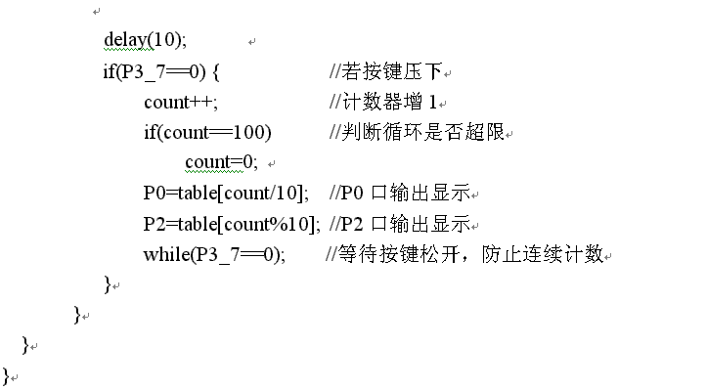
第6章单片机的定时器/计数器
  纯软件定时/计数方法：
  定时——空循环预定周次，等待预定时间
  计数——读取I/O口电平，统计变化次数
delay(unsigned int time ){
unsigned int j = 0;
for(;time>0;time--)
for(j=0;j<125;j++);
}
基本思路：由CPU统计状态变化次数，待预定结果出现后结束统计。
存在问题：占用过多CPU机时

Slide 4
第6章单片机的定时器/计数器
  单片机软硬件联合定时/计数方法：
(已知剩余空间)
(中断请求标志)
溢出
定时器
系统时钟脉冲
加1计数器
TFx→1
查询或中断
溢出
计数器
外来信号脉冲
加1计数器
TFx→1
查询或中断
系统时钟脉冲
K
溢出
定时/计数器
加1计数器
TFx→1
查询或中断
外来信号脉冲
定时器的本质是计数器(对时钟脉冲计数)，计数器则是对外来脉冲计数.

Slide 5
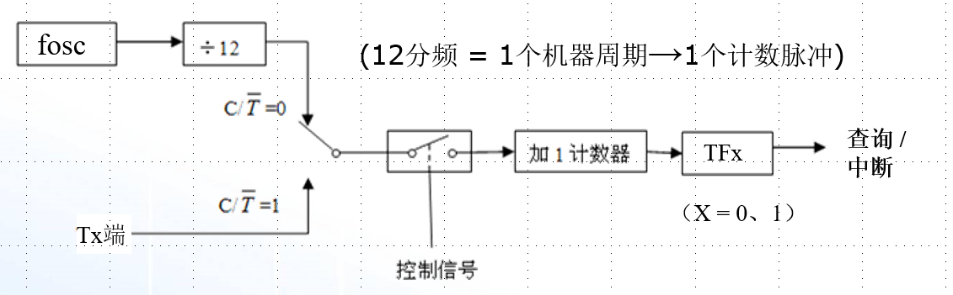

第6章单片机的定时器/计数器
6.1.1 定时/计数器的基本原理
  基本工作原理：
逻辑开关： = 0→定时器方式， = 1计数器方式
  计数器溢出空间 = 计数器最大空间 - 计数初值
2^{n}
定时时间t = (计数器最大空间 - 计数初值)×机器周期
=(2^{n}-a)×12/fosc (μs)
溢出空间
a
计数初值
  t与n、a、fosc三个因素有关

Slide 6
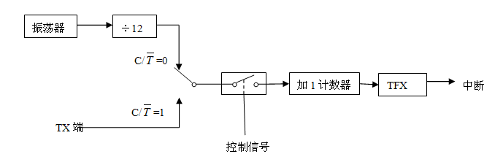
  基本工作原理：
第6章单片机的定时器/计数器
fosc
(12分频 = 1个机器周期→1个计数脉冲)
查询 /中断
TFx
（X = 0、1）
Tx端
逻辑开关： = 0→定时器方式， = 1计数器方式
  计数器溢出空间 = 计数器最大空间 - 计数初值
2^{n}
定时时间t = (计数器最大空间 - 计数初值)×机器周期
=(2^{n}-a)×12/fosc (μs)
溢出空间
a
计数初值
  t与n、a、fosc三个因素有关

Slide 7
第6章单片机的定时器/计数器
fosc
查询 /中断
TFx
（X = 0、1）
Tx端
定数计数值 N = (计数器最大空间 - 计数初值) = (2 ^{n} – a )
  N与n、a两个因素有关

Slide 8
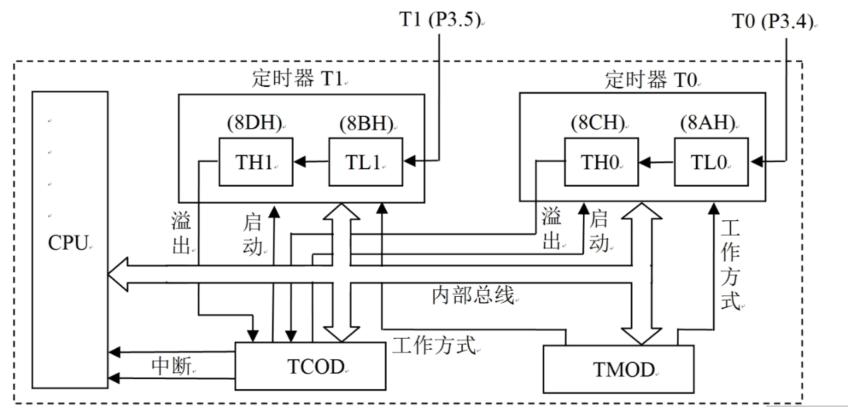
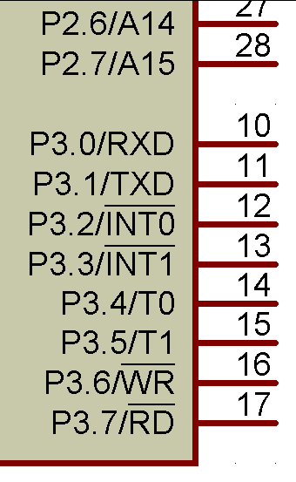
第6章单片机的定时器/计数器
6.1.2 定时/计数器的结构
  51单片机定时/计数器的结构
  2个16位计数器T0 (TH0、TL0)和T1 (TH1、TL1)——加1计数器
  2个8位控制寄存器TCON和TMOD——管理计数器的运行
  2个外部引脚T0(P3.4)和T1(P3.5)——接入外部脉冲

